Slide 1

关于香港科技大学本科生的25个事实
机密的。未经作者许可请勿引用
詹姆斯·李

Slide 2
介绍
以下 25 个关于香港科技大学 UG 学生的事实是基于一个数据库，该数据库由学生事务处进行的年度本科生背景信息调查与香港科技大学学术记录和注册处保存的官方学生记录相结合。
该数据库由 1991 年至 2013 年 23 个新生队列（不包括大陆和国际学生）的个人记录组成，包括超过 45,000 名本科生。为了保护个人隐私，我们删除了所有身份信息，例如姓名和大学生 ID 以进行保密。

Slide 3
注册

Slide 4
事实 1：UST 历史上的三个发展时期
新生入学人数在前四年增加了两倍多，从 1991 年的约 600 人增加到 1994 年的近 2000 人
1994年后，新生入学人数稳定在每年2000人左右
2009年以来，新生入学人数从2009年的2000人逐渐增加到2015年的2500人。而且由于3-3-4双班制，2012年的班级人数远超4000人

Slide 6
事实 2：大多数 UST 学生来自科学、工程、商业和管理学院
工科学生约占 UG 毕业生的 40%
商科和管理类学生逐渐减少，现在占UG毕业生的30%
理科学生逐渐增加，现在也占UG毕业生的30%

Slide 8
性别

Slide 9
事实 3：UST 女性新生占近 40%，而其他 UGC 大学则为 60%
在理学院，虽然女性新生的比例从 1998 年的 46% 下降到 2010 年的 30% 以下，但此后又回升至 37%
在工程学院，女新生的比例从 10% 左右翻了一番，达到了 20% 以上
在商业与管理学院，女新生的比例从 2003 年的 66% 下降到今天的 50%

Slide 11
事实 4：UG 女性毕业生的比例从 2001 年的 44% 下降到 2013 年的 36%
这一下降的原因是理学院的女性毕业生从 2001 年的 47% 急剧下降到 2013 年的 30%，商业与管理学院的女性毕业生从 2003 年的近 70% 急剧下降到 2013 年的 60% 以下
相比之下，在工程学院，女性毕业生从 1995 年的 10% 增加到 2013 年的 23%

Slide 13
事实5：女性毕业生比例最低的是工科，最高的是商科
与美国一样，女性比例最高的 STEM 专业是生物学
与美国不同，许多女性也毕业于数学专业
UG女性毕业生比例最低的是EE、CE和ME
女性毕业生比例最高的是金融、会计和市场营销，她们占近 80%
Notes:
经济？

Slide 15
事实 6：女性毕业生人数最多的是市场营销和会计
最多的女性 UG 毕业生来自市场营销、会计和金融，其次是两个科学专业：生物学和数学
应用物理、物流管理（LM）和物理，迄今为止女性毕业生不足200人，是UG女性毕业生中最少的专业
没有一个工程专业有超过 500 名女性 UG 毕业生

Slide 17
事实 7：自 2001 年以来，数学专业女性毕业生的比例急剧下降
女性数学毕业生的比例从 2001 年的近 60% 的峰值下降到 2012 年的不到 20%
女毕业生的化学、商业/经济和物理也有所下降
然而，在工程领域，女性毕业生稳步增加

Slide 19
家庭背景

Slide 20
事实 8：越来越多的新生来自白领家庭和蓝领家庭
来自生产工人家庭背景的新生比例已从 1990 年代初期的 30% 以上下降到 2007 年略高于 20%
同一时期，有职业或管理父亲的新生比例从不到 10% 上升到 15% 以上

Slide 22
事实 9：来自专业、管理和商业家庭的女性多于男性
女性新生比男性新生更有可能拥有职业或管理父亲
女新生也不太可能来自蓝领家庭，尤其是在 2002 年至 2007 年期间

Slide 24
事实 10：商科毕业生更有可能拥有从事行政、专业和商业职业的父亲
虽然拥有科学或工程学士学位的毕业生中约有 20% 来自专业、管理和商业家庭，但至少从 2002 年起，来自这些家庭的商科毕业生比例约为 30

Slide 25
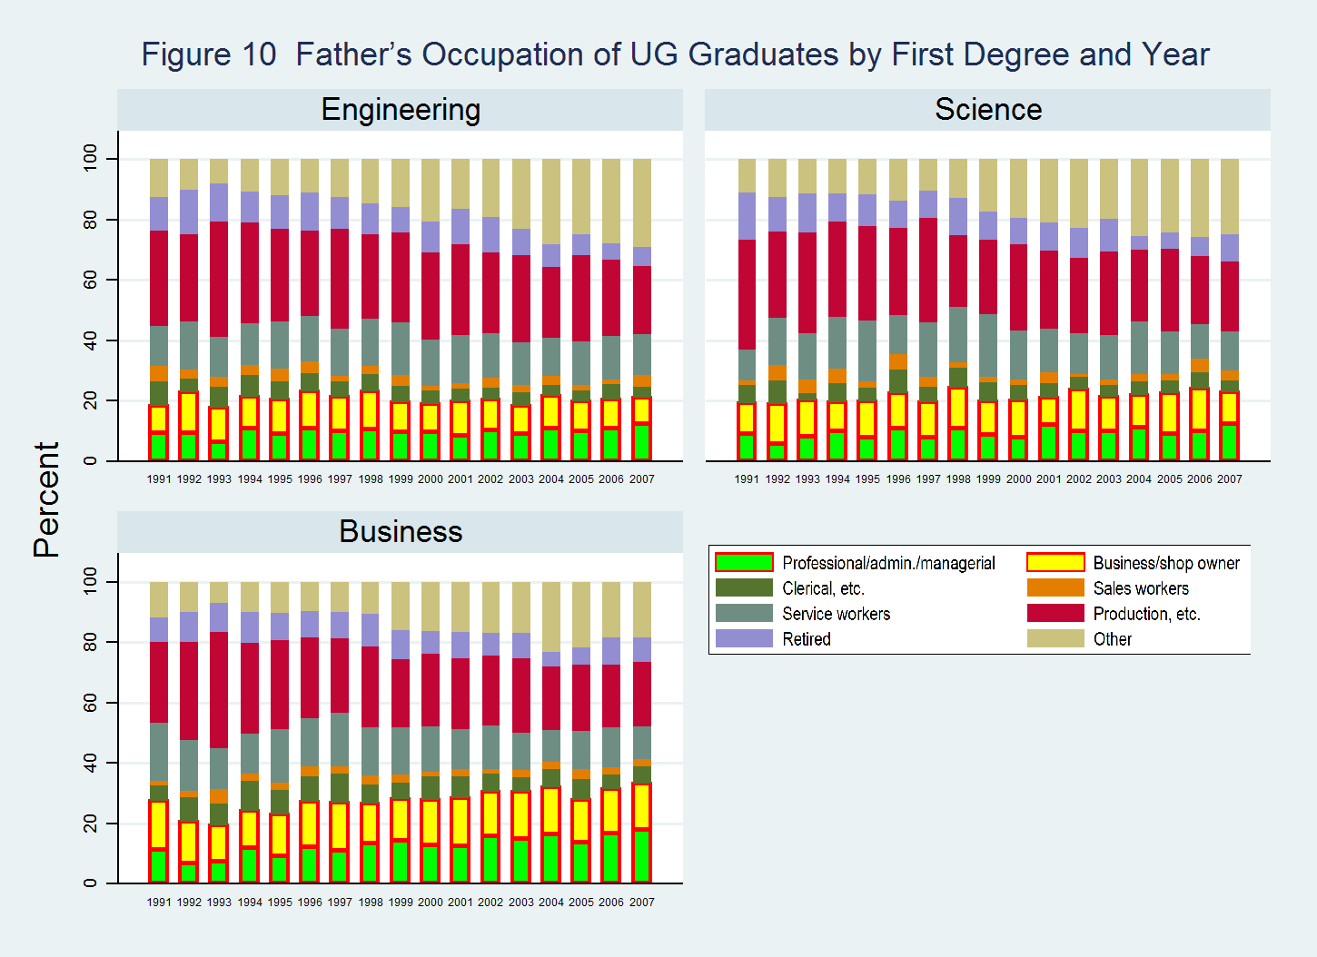

Slide 26
事实11：受过中等或高等教育的新生父亲比例从50上升到75
父亲只受过小学教育或没有受过教育的新生比例从1991年的50%以上下降到2012年的25%左右
父亲受过中等教育的学生比例提高到50%以上
具有大专学历家庭背景的学生比例从 2000 年的 15% 以下增加到 2012 年的 25%

Slide 28
事实 12：女学生的父亲受过高等教育的可能性高于男学生
与男性新生相比，女性新生通常不太可能有受过小学或更少教育的父亲
近十年来，女性在父亲教育中的优势越来越突出

Slide 30
事实 13：商科毕业生更有可能来自受过高等教育的家庭
与理工科学生相比，商科学生更有可能来自父亲受过大学教育的家庭
父亲受过小学或以下教育的学生比例，商科学生的下降速度快于工科和理科学生
虽然最近理科学生比工科学生更有可能来自受过教育的家庭，但总体而言，这些群体在父亲的教育方面是同质的

Slide 31
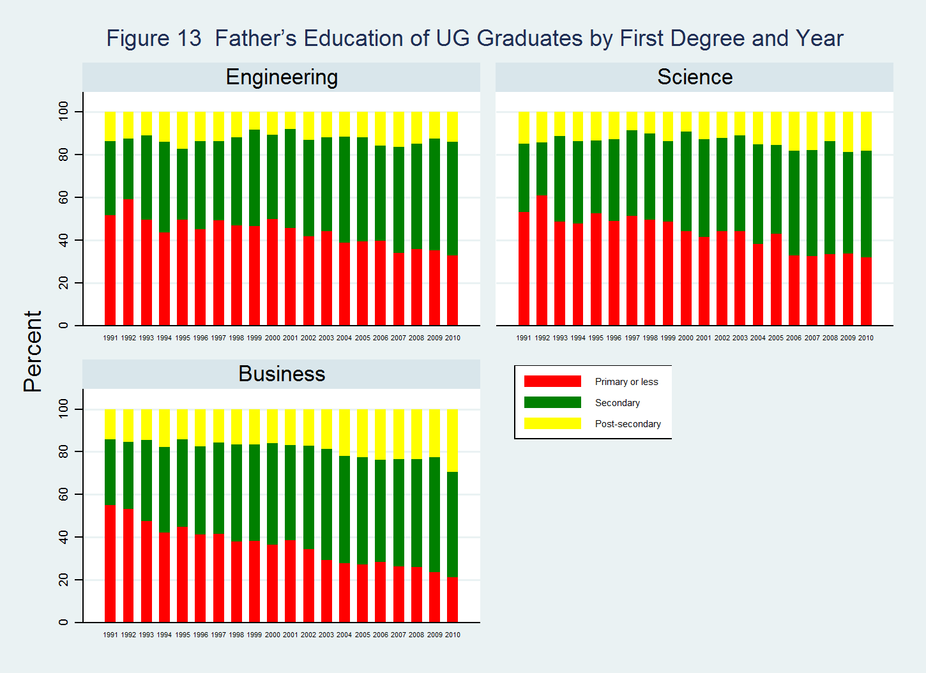

Slide 32
事实 14：随着时间的推移，新生的家庭变得更加富有
来自收入分配底层家庭的学生比例有所下降
虽然来自高收入家庭（50,000 港元或以上）的学生比例在 2000 年至 2007 年期间没有显着增加，但家庭总收入在 40,000 港元或以上的家庭的学生比例自 2009 年以来已显着增加

Slide 34
事实 15：女性新生比男性更有可能来自高收入家庭
总体而言，女学生的家庭收入比男学生好
近年来家庭收入的性别差距扩大

Slide 36
事实 16：商科毕业生比理工科毕业生更有可能来自高收入家庭
总体而言，来自高收入家庭的商科学生多于理工科学生
理工科学生家庭收入低的学生比例相似
虽然早年来自高收入家庭的工科学生多于理科学生，但近年来的模式恰恰相反

Slide 37
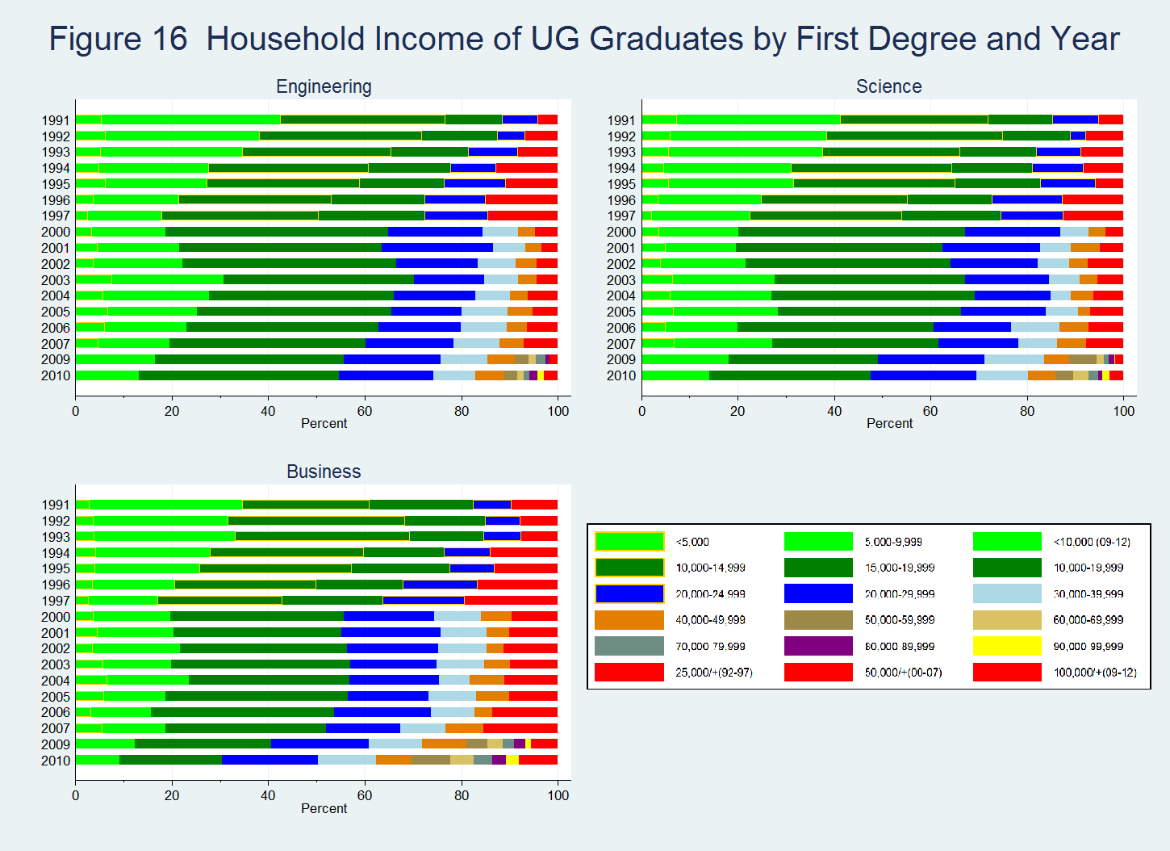

Slide 38
事实 17：住在公租房的科大学生比例与普通人群相似
与香港一般人口一样，住在公共租住单位家庭的UG学生比例一直在下降
约三分之一的 2012 年新生来自住在 HA 或 HS 出租房屋单位的家庭
相反，住在家庭私人公寓的学生比例从 2000 年的 40% 增加到今天的 50%

Slide 40
事实 18：女性新生比男性新生更有可能住在家庭拥有的住房中
与男大一相比，女大一住在公租房的可能性更小
由于女学生家庭的私人公寓所有权急剧增加，这种家庭住房条件的差异近年来变得更加突出

Slide 42
事实19：商科本科毕业生住公租房的可能性低于理工科毕业生
与理工科学生家庭相比，商科学生家庭更有可能拥有自己的房屋而不是租房
近年来，商科学生与其理工科学生在家庭住房所有权方面的差距日益突出

Slide 43
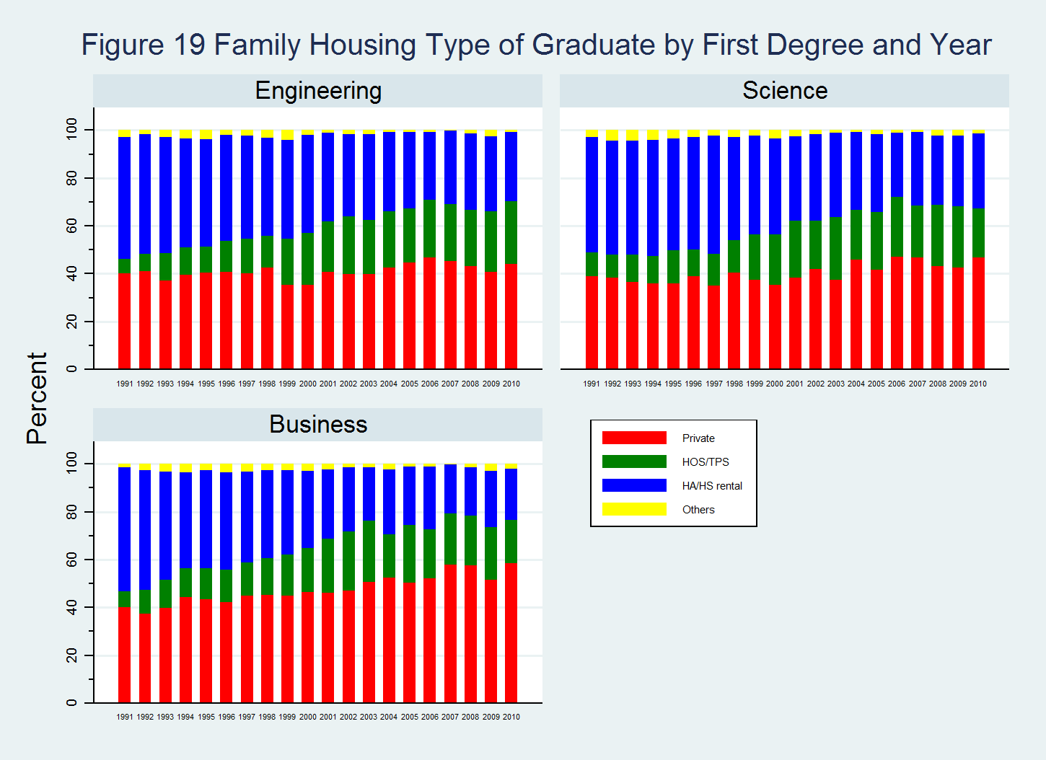

Slide 44
事实 20：家庭面积小于 40 m ^{2的新生比例}从 60% 下降到 30%
居住面积不超过40平方米家庭的新生比例从1992年的60%左右下降到2007年的30%
来自居住面积在 80 平方米或以上的家庭的新生比例有所增加，但这些学生仅占 2007 年新生队列的 10-15%

Slide 46
事实 21：大约 90% 的 UG 学生住在两小时的通勤路程内
多年来，绝大多数新生来自通勤UST 2小时内的地区
对于最近的队列，大约 30% 的新生居住在距离 UST 通勤一小时以内的地区

Slide 48
以前的学校教育

Slide 49
事实 22：大多数 UST 支线学校向 UST 提供有限数量的学生
自 1991 年以来，仅有 35 所学校向 UST 输送了 200 多名学生
这些顶尖的附属学校中有许多在香港名列前茅
从 1991 年到 2015 年，超过 60% 的 UST 支线学校总共向 UST 派出不超过 50 名学生

Slide 51
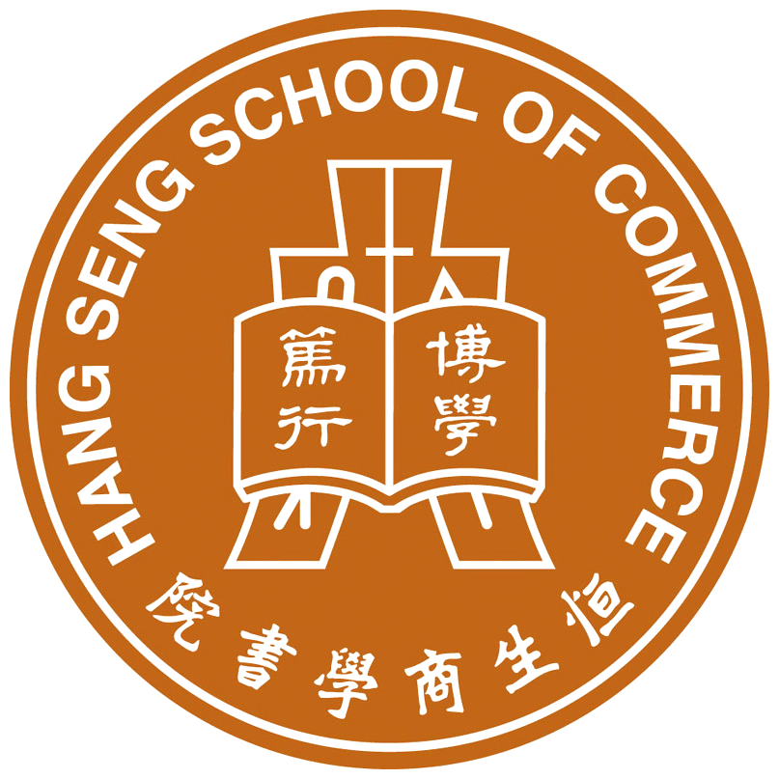









表 1 UST 支线学校前 10 名
 | 中学 | UST入学 | %DSE 5/+ | %联招 3322 | ％大学
 | 恒生商学院 | 921 | 74.8 ^{[1]}
 | 保良局维伍德国贸庄六中学院， KTC | 688 | 57* | 38.6
 | 拉萨尔学院 | 325 | 43
 | 圣公会曾肇添中学 | 297 | 39.6 |  | 79.1
 | 国王学院 | 283 |  | 81.3
 | 圣保罗男女混合学院 | 277 | 66 | 91.9 | 99
 | 圣保罗修道院学校 | 277 |  |  | 100
 | 皇后学院 | 270 | 66 | 85.5 | 62 ^{[2]}
 | 观塘玛利诺书院 | 268 | 22 |  | 90
 | 圣约瑟夫学院 | 267 | 21.1 | 87.97 | 85
注：[1] 2012 HKALE 的Percent 1 A 代替。 就读于教资会资助的学位课程的学生百分比。不包括在海外上大学的学生。

Slide 52
事实 23：四分之三的 UST 支线学校被归类为按人付费学校
四分之三的 UST 支线学校被归类为按人付费学校，即通过向学生出售部分名额获得政府补贴的非盈利私立中学
直接补贴计划 (DSS) 学校约占所有 UST 支线学校的十分之一
英语学校基金会 (ESF) 学校仅占 UST 支线学校的 1% 以上

Slide 54
事实 24：UST 支线学校在分班方面分布均匀
UST 支线学校在条带方面分布均匀
三分之一的 UST 支线学校属于精英 Band 1 (1A/1B/1C)
三分之一的 UST 支线学校属于 Band 3 (3A/3B/3C) 和 4 所学校

Slide 56
事实 25：大多数 UST 支线学校位于不太富裕的地区
大多数 UST 支线学校位于九龙和新界
东区是港岛区唯一拥有大量 UST 支线学校的地区
大多数 UST 支线学校位于不太富裕的地区——沙田、屯 门、元朗和东区（岛）——其中一些，屯 门与元朗，相距甚远

Slide 58


